Slide 1
图论及其应用
任课教师：杨春
Email: yc517922@126.com
数学科学学院

Slide 2
本次课主要内容
图的宽直径简介
(一)、敏格尔定理
(二)、图的宽直径相关概念
(三)、一些主要研究结果简介

Slide 3
(一)、敏格尔定理
敏格尔定理是图的连通性问题的核心定理之一，它描述了图的连通度与连通图中不同点对间的不相交路的数目之间的关系。
定义1 设u与v是图G的两个不同顶点，S表示G的一个顶点子集或边子集，如果u与v不在G-S的同一分支上，称S分离u和v。
u₂
例如：
u₁
u₆
u₄
u₃
u₅
｛u₁, u₄｝, ｛u₁u₂, u₁u₄, u₄u₅｝分离点u₂与u₆。

Slide 4
定理1 (敏格尔1902---1985) (1) 设x与y是图G中的两个不相邻点，则G中分离点x与y的最少点数等于独立的(x, y)路的最大数目；
(2)设x与y是图G中的两个不相邻点，则G中分离点x与y的最少边数等于G中边不重的(x, y)路的最大数目。
例如：
u₂
u₁
u₆
u₄
u₃
u₅
在该图中，独立的(u₆ ,u₂)路最大条数是2，分离点u₆与u₂的最小分离集是｛u₁, u₄｝, 包含两个顶点。

Slide 5
又在该图中，边不重的(u₆ ,u₂)路最大条数是2，分离点u₆与u₂的最小分离集是｛u₆u₁, u₆u₄｝, 包含两条边。
u₂
u₁
u₆
u₄
u₃
u₅
该定理是图论中，也是通信理论中的最著名的定理之一，是由奥地利杰出数学家Menger在1927年发表的。
敏格尔(1902---1985）早年显示出数学物理天赋，1920年入维也纳大学学习物理，次年，由于参加德国物理学家Hans Hahn的“曲线概念的新意”讲座，而把兴趣转向了数学。因为Hans提到当时没有满意的曲线概念定义，包括大数学家康托、约当，豪斯道夫等都尝试过，没有成功。

Slide 6
而且，认为不可能彻底解决。但是，尽管作为几乎没有数学背景的本科生，通过自己的努力，敏格尔还是解决了该问题。由此，他就转向曲线和维数理论的研究。
敏格尔本科期间，身体很差，父母双亡。但在1924年在Hahn指导下完成了他的研究工作。1927年做了维也纳大学几何学首席教授，同年，发表了“n—弧定理”，即敏格尔定理。
1930年，敏格尔来到匈牙利布达佩斯做访问，当时哥尼正在写一本书，要囊括图论中的所有知名定理。敏格尔向他推荐自己的定理，但哥尼最初不相信他，认为敏格尔定理一定不对，花了一个晚上找反例试图否定敏格尔定理，但没有成功，于是要了敏格尔的证明，终于把敏格尔定理加在了他的著作的最后一节。
敏格尔被认为是20世纪最杰出数学家之一。

Slide 7
哈恩 (1879～1968 ) 德国物理学家，化学家。最大的贡献是1938年和F.斯特拉斯曼一起发现核裂变现象。哈恩获得1944年诺贝尔化学奖 。
借助于敏格尔定理，数学家惠特尼在1932年的博士论文中给出了k连通图的一个美妙刻画。这就是人们熟知的所谓“敏格尔定理”
定理2 (惠特尼1932) 一个非平凡的图G是k (k≧2)连通的，当且仅当G的任意两个顶点间至少存在k条内点不交的(u ,v)路。
证明: (必要性) 设G是k (k≧2)连通的，u与v是G的两个顶点 。
如果u与v不相邻，U为G的最小u--v分离集,那么有|U|≧k(G)≧k,于是由敏格尔定理，结论成立；

Slide 8
若u与v邻接，其中e=uv,那么，容易证明：G-e是(k-1)连通的。设W是G-e的最小u—v分离集，由敏格尔定理知，G-e至少包含k-1条内点不交的u--v路，即G至少包含k条内点不交的u--v路。
(充分性) 假设G中任意两个顶点间至少存在k条内部不交路。设U是G的最小顶点割，即|U|=k (G)。令x与y是G-U的处于不同分支的两个点。所以U是x与y的分离集，由敏格尔定理： |U|≧k,即证明G是k连通的。
例1 设G是k连通图，S是由G中任意k个顶点构成的集合。若图H是由G通过添加一个新点w以及连接w到S中所有顶点得到的新图，求证：H是k连通的。
证明：首先，分离G中两个不相邻顶点至少要k个点，其次，分离w与G中不在S中顶点需要k个顶点。因此H是k连通的。

Slide 9
例2 设G是k连通图，u , v₁,v₂,…,v_{k}为G中k+1个不同顶点。求证：G中有k条内点不交路(u ,v_{i}) (1≦i≦k)
v₁
v₂
u
v_{k}
G
证明：在G外添加一点w,让w与v_{i}邻接(1≦i≦k)得H.
v₁
w
v₂
u
v_{k}
H

Slide 10
由例1，H是k连通的，于是由定理2，u与w间存在k条内点不交的u---w路，所以 G中有k条内点不交路(u ,v_{i}) (1≦i≦k)。
对于边连通度，有类似定理：
定理3 (惠特尼1932) 一个非平凡的图G是k (k≧2)边连通的，当且仅当G的任意两个顶点间至少存在k条边不重的(u ,v)路。
推论 对于一个阶至少为3的无环图G，下面三个命题等价。
(1) G是2连通的；
(2) G中任意两点位于同一个圈上；
(3) G无孤立点，且任意两条边在同一个圈上。

Slide 11
证明：(1)→(2)
G是2连通的,则G的任意两个顶点间存在两条内点不交路P₁与P₂,显然这两条路构成包含该两个顶点的圈。
(2)→(3)
G无孤立点显然。设e₁与e₂是G的任意两条边，在e₁与e₂上分别添加两点u与v得图H，则H是2连通的，由(1)→(2)，H的任意两个顶点在同一个圈上，即u与v在同一个圈上，也即e₁与e₂在同一个圈上。
(3)→(1)
设u与v是无环图G的任意两个不相邻顶点，由于G无孤立点，所以可设e₁,e₂分别与u, v相关联。由(3),e₁,e₂在同一个圈上，所以u与v在同一个圈上，因此分离u与v至少要去掉两个顶点，即证明G是2连通的。

Slide 12
(二)、图的宽直径相关概念
1、问题背景
分析评价互联网络的性能有多个指标，如网络的开销(通信与材料开销), 网络的容错性(连通性), 网络中信息传递的传输延迟等。
所谓传输延迟，又称为时间延迟，是指信息从源传到目的地所需要的时间。
如何度量网络的传输延迟？
信息从源到目的地需要经过若干中间站存储和转发。因此，信息传输延迟可以用图的顶点间距离来度量。当然，每条边的长度可以定义为1.

Slide 13

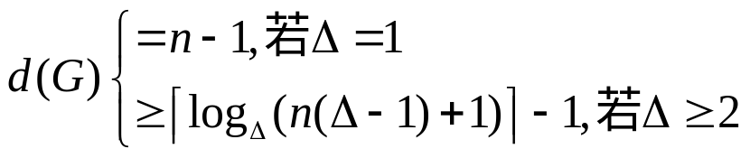
于是，网络的最大通信延迟可以通过图的直径来度量。图的直径定义为：
例如：d(P_{n})=n-1 ; d(C_{n})=[n/2]; d(K_{n})=1。
在信息的单路径传输中，分析通信延迟，只需要考虑网络的直径即可。图论工作者、计算机、通信领域研究者通过研究，已经确定了若干典型网络的直径和一些图的直径的界。
定理1 设G是强连通有向图.如果它的阶n≧2且最大度为Δ，则：

Slide 14
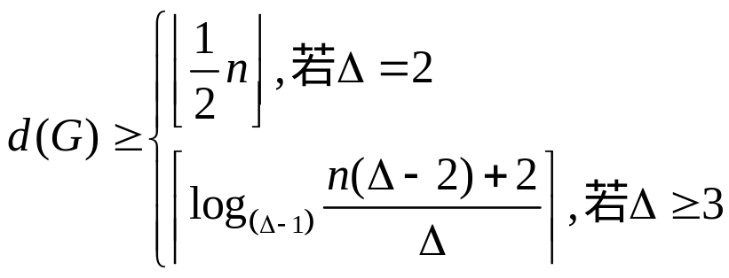
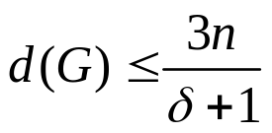
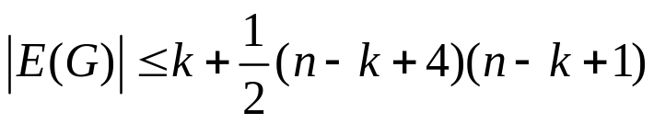
定理2 设G是连通无向图.如果它的阶n≧3且最大度为Δ ≧2 ，则：
定理3 设G是连通无向图.如果它的阶n，且最小度为δ，则：
定理4 设G是连通无向图.如果它的阶n，直径为k，则：

Slide 15
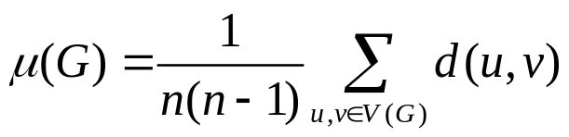
定理5 n级超立方体网络的直径为n
直径虽然能够刻画网络的通信延迟，但毕竟是在最坏情形下的通信延迟，而网络中大距离点对并不多，所以用直径对信息传输延迟进行描述，还有点不精细。于是，有如下平均距离的概念：
设G是n阶图(n≧2)，G的平均距离μ(G)定义为：
例：计算n点圈C_{n}的平均距离。
解：首先计算n点圈C_{n}中任意一点u到其余各点的距离之和：1+2+,…,+(n-1)=½n(n-1);

Slide 16
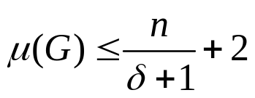
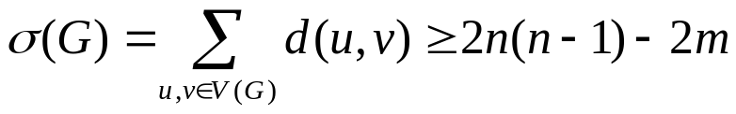
n点圈C_{n}中所有点对的距离之和：½n²(n-1);
所以，n点圈C_{n}的平均距离为： μ(G)= ½n
平均距离是网络信息平均传输延迟的度量。跟直径研究一样，平均距离问题也吸引很多学者的研究，有很多研究结果。例如：
定理6 如果G是n阶连通的无向图，则：
定理7 如果G是(n，m)图，则：
(1) 如果G是无向图，则：

Slide 17
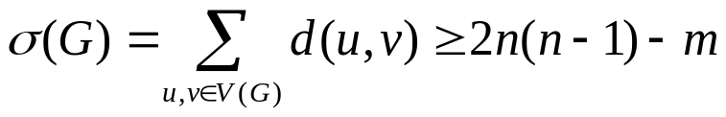
(2) 如果G是有向图，则：
求平均距离的一个值得研究的方向是求平均距离算法复杂性。求平均距离的最著名的Fredman算法时间复杂性是o(v²+vm);求直径最著名算法是Floyd算法，时间复杂性是o (v m).确定平均距离问题是否比确定所有距离容易？这还是一个没有完结的挑战性问题。

Slide 18
信息的单路径传输延迟用直径或平均距离刻画。但是，如果要一次传输的信息量较大，远远超出链路带宽，就需要所谓的分包传送。
所谓的分包传送，就是按照带宽要求，把信息在起点进行分割打包，每个信息小包按照若干内点不交路从起点传到终点。基于此，上世纪90年代初，D Frank等图论学者和一些计算机专家从图论角度对信息分包传送的若干问题展开研究。研究的典型问题是：
(1) 分包传送的通信延迟度量；
(2) 分包传送的路由选择，即网络中平行寻径算法；
(3) 互联网络的设计与网络结构分析问题；
(4) 基于分包传送下互联网络的容错分析。

Slide 19
为了描述通信延迟，D Frank等拓展了图的普通距离和普通直径的概念，提出了用宽距离来描述点对间信息传递的通信延迟，而用所谓的宽直径来描述网络的最大通信延迟。由此而形成的组合网络理论研究成为最近10多年来图论和通信网络相结合的热点研究问题。
国内，中国科技大学以徐俊明为代表的研究团队取得了很多重要成果，在该领域处于世界领先水平，出版了专著《组合网络理论》，科学出版社，2007年。
2、宽直径相关概念
定义1 设x, y ∈V(G), C _{w} (x, y)表示G中w条内点不交路的路族，w称为路族的宽度， C _{w} (x, y)中最长路的路长成为该路族的长度，记为：l (C _{w} (x, y))。

Slide 20



P₁
v
P₂
u
P₃
图G
在上图中，G的一个宽度为3的u, v间的路族为：
该路族的长度为：
注：路族也称为容器。
定义2 设x, y ∈V(G), 定义x与y间所有宽度为w的路族长度的最小值d _{w}( x , y)为x与y间w宽距离，即：

Slide 21

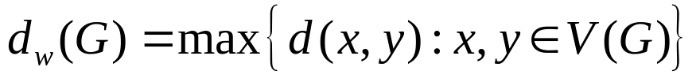
P₁
v
P₂
u
P₃
图G
在上图中，G的一个宽度为3的u, v间的距离为：
注：x与y间长度等于w宽距离的路族称为x与y间最优路族。所以，求w宽距离，就是要找到最优路族。
定义3 设G是w连通的，G的所有点对间的w宽距离的最大值，称为G的w宽直径，记为d _{w} (G)。即：

Slide 22
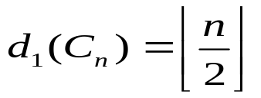

例3 求n点圈C_{n}和n阶完全图K_{n}的宽直径。
分析：对于C_{n}来说，连通度为2，因此，可以求它的1直径和2直径；而对于K_{n}来说，连通度是n-1,所以，可以考虑它的1到n-1直径。
解: (1) n点圈C_{n}的宽直径。
显然：
因为C _{n}中任意点对间只有一个唯一的宽度为2的路族，点对间的2距离就是该点对的唯一路族的长度。当x与y邻接时，路族的长度最长，为n-1,所以，由宽直径定义得：

Slide 23


(2) k_{n}的宽直径。
显然：
对于任意的w(2≦w≦n-1),点对间的最优路族长为2.所以，有：
注：从定义看出：对一般图来说，计算w宽直径是一件很困难的工作。对宽直径的研究，主要是两方面：一是对一般图而言，研究w宽直径的界；二是根据各种互联网络的结构特征，确定其宽直径。当然，研究宽直径与图的其它不变量之间的关系也是一个很有意义的方向。

Slide 24

(三)、一些主要研究结果简介
经过10多年的研究，组合网络理论取得了很多有意义结果，同时也有许多公开性问题等待人们继续研究。
1、 一般图的w宽直径
定理1 对于任意连通图G,有：
定理2 设G是n阶w连通图, w ≧2。则:
而且，上界和下界都能达到。

Slide 25

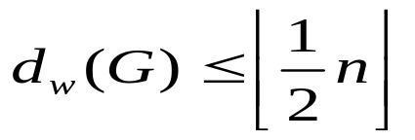
定理3 设G是n阶w连通图, w ≧2，G 满足如下条件：
那么，d_{w}(G)=2, 并且上面条件是紧的。
定理4 设G是w连通w正则图, w ≧2，那么：
定理5 设G是n阶w连通w正则无向图, w ≧3，那么：
2、 图运算与w宽直径

Slide 26


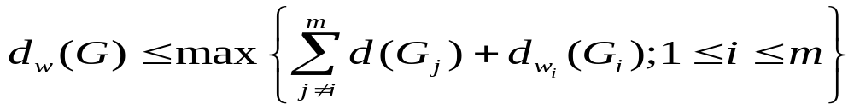
定理1 设G_{i}是w_{i}连通有向图, 且： ，
1≦i≦m.如果 ,那么：
注：该结果是由徐俊明得到的。
定理2 (1) 设G_{i}是阶至少为3的w_{i}连通无向图, i=1, 2, …, m。如果 ，且w=w₁+w₂+…+w_{m}，则：

Slide 27
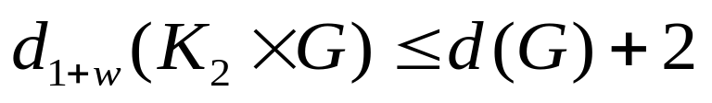
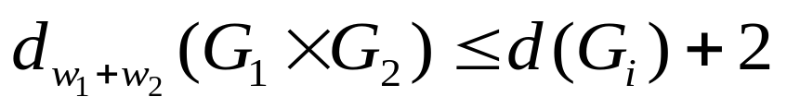
(2) 设G是w≧2连通无向图.如果d _{w}(G)=d(G)+1,则：
(3) 设G_{i}是w_{i}≧1连通无向图, i=1,2。如果G_{i}是w_{i}正则的，且i=1或2，则：
注：该结果是由徐俊明得到的。
3、 图参数与w宽直径
图论中，对图参数进行研究时，一个自然的研究是考察研究的参数与其它参数之间的关系。因为很多图参数的计算是NP完全问题，如果建立了参数之间的联系，可以间接计算。

Slide 28
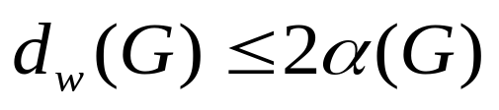
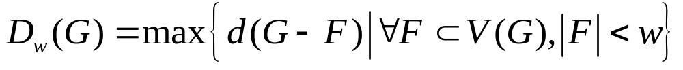
定理1 设G是w连通无向图, w≧2,且α(G)是G的独立数。则
4、 w宽直径与容错直径
容错直径的概念是由Krishnamoorthy等在1987年提出的，它是度量容错网络的最大通信延迟的量。即一个网络G,如果F是它的一个容错顶点集合，则G-F是连通的，它有一个确定直径，容错直径就是基于这样的背景提出的。
定义1 设G是w连通无向图, 则对V(G)的任意子集F，如果有|F|<w, 定义G的w-1容错直径D_{w}(G)为：

Slide 29
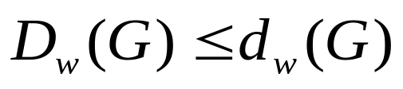
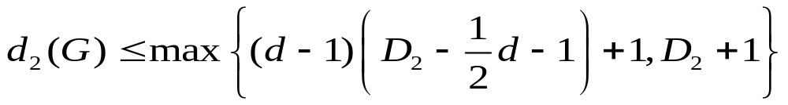
从容错直径的定义可以看出，计算图的容错直径跟宽直径一样，非常困难，事实上，是NP完全问题。因此，对容错直径的研究，自然转移到对容错直径和宽直径之间的关系进行研究。
定理1 设G是w连通无向图, w≧2,则有：
定理2 设G是直径为d的2连通图，则：

Slide 30
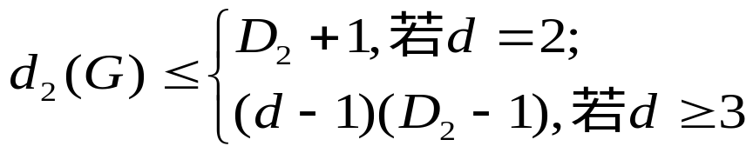
定理3 设G是2连通无向图, 则有：
定理4 设G是直径为2的2连通图，则：d₂=D₂+1的充分必要条件为d₂=3或d₂=4,且达到d₂值的任何两点必然邻接。
注：关于容错直径和宽直径的关系研究文章不是很多，主要是徐俊明发表的文章。
5、 典型网络的w宽直径
经过近20年的研究，已经确定出很多著名网络的容错直径与宽直径，下面做总结性介绍。

Slide 31


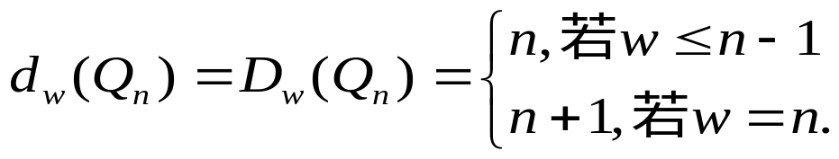




(1) 超立方体网络Q_{n}
(2) de Brujin 有向网络B (d , n) (d≧2, n≧1）
(3) Kautz 有向网络K (d , n) (d≧2, n≧1）

Slide 32
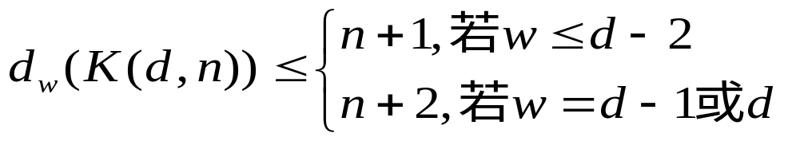
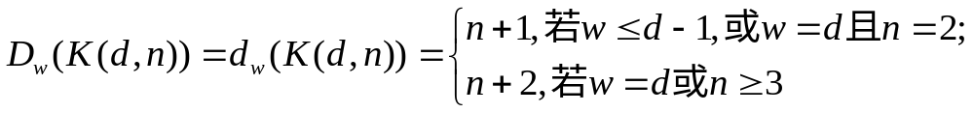




(4) de Brujin 无向网络UB (d , n) (d≧2, n≧1）
(5) 无向超环面C (d₁,d₂ ,…, d_{m})

Slide 33

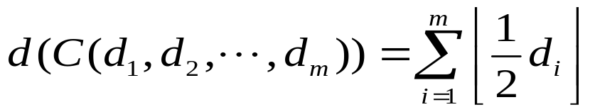
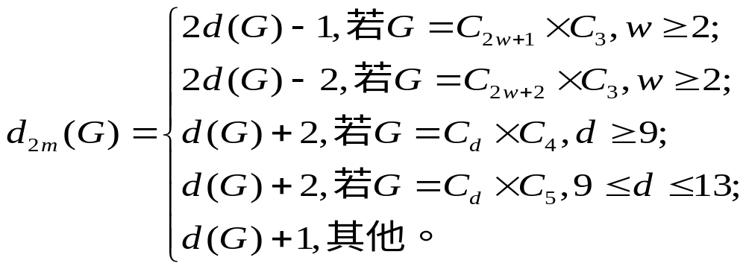

令G = C (d₁,d₂ ,…, d_{m})
(6) 有向超环面

Slide 34
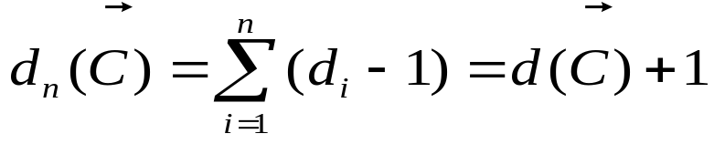
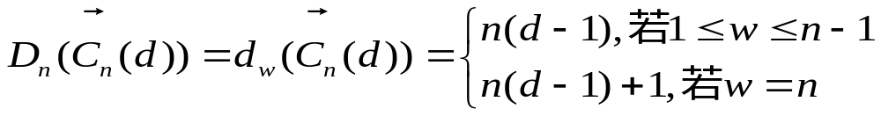
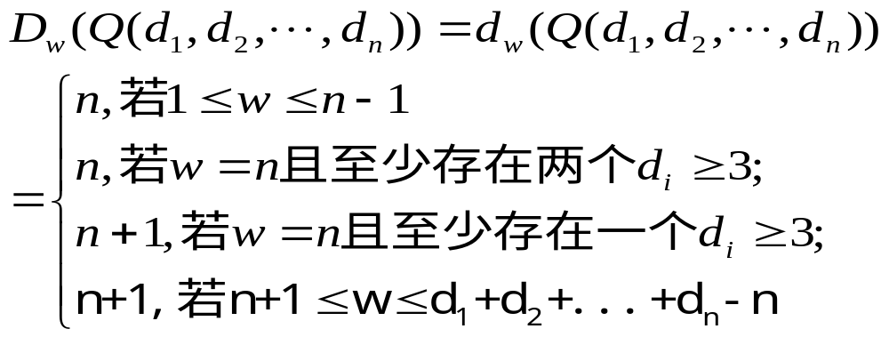
如果d₁=d₂=…=d_{n}=d, 则：
(7) 广义超立方体网络Q (d₁,d₂,…,d_{n})

Slide 35
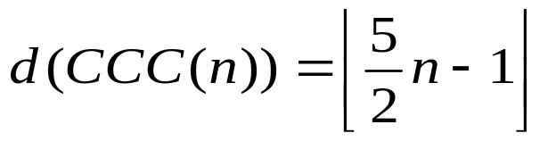

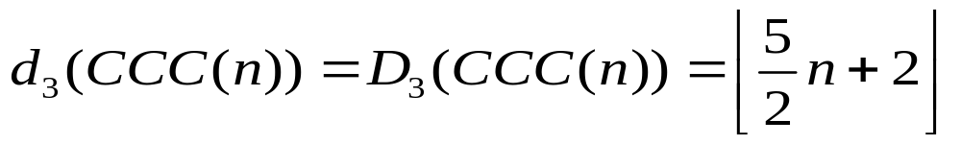
(8) 立方连通圈CCC(n)
除此之外，还确定了金字塔网、循环有向图、折叠超立方体、斐波拉齐超立方体、交叉超立方体、蝶形网和莫比乌斯超立方体等网络的宽直径与容错直径。

Slide 36
第一次上交作业
习题1 ： 4，5, 11，12, 17，18.
习题2 ： 1，9, 16.
习题3 ： 1，3, 7, 12，13.
作成Word文档上交。

Slide 37
Thank You !

